Slide 1

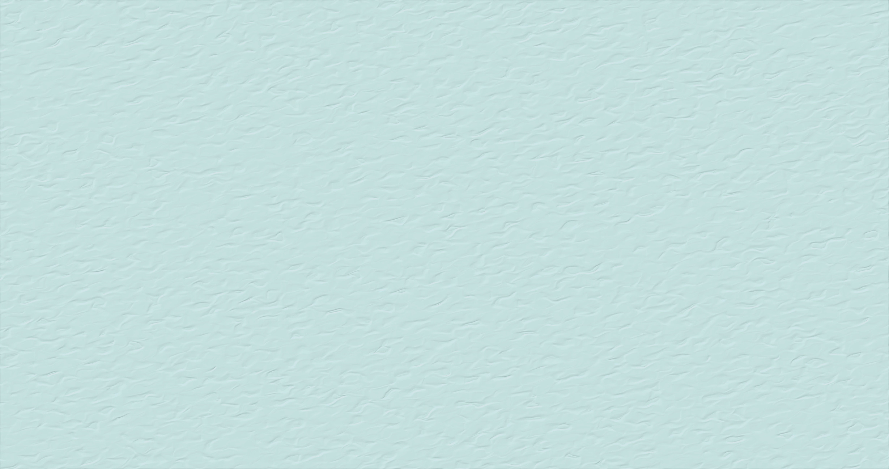








CHÀO MỪNG CÁC EM ĐẾN VỚI BÀI HỌC NGÀY HÔM NAY!

Slide 2

TIẾT 3. VIẾT - TRẢ BÀI VĂN
KỂ LẠI MỘT CÂU CHUYỆN

Slide 3



PHẦN 1.
NHẬN XÉT CHUNG

Slide 4


ƯU, NHƯỢC ĐIỂM KHI LÀM BÀI
Hầu hết các em đã nắm được cách làm bài.
Trình bày bài rõ ràng, mạch lạc.
Chưa nắm được cách làm bài.
Bài viết còn sai chính tả nhiều, các ý không được liên kết rõ ràng.

Slide 5
PHẦN 2.
TỰ NHẬN XÉT

Slide 6
THỰC HIỆN TỰ ĐÁNH GIÁ THEO GỢI Ý
Các em tự đánh giá bài viết của mình theo các tiêu chí sau:
BỐ CỤC | CÁCH TRÌNH BÀY
Bài có đủ mở bài, thân bài, kết bài. | Sắp xếp các sự việc theo đúng trình tự. Kể đầy đủ các sự việc chính. | Dùng từ, viết câu đúng. | Không mắc lỗi chính tả.

Slide 7
PHẦN 3.
THAM KHẢO BÀI LÀM TỐT

Slide 8


Yêu cầu: Đọc bài làm của các bạn trong nhóm hoặc bài được thầy cô khen, ghi lại những điều em muốn học tập.
Trao đổi và đọc bài cùng các bạn trong nhóm, lớp để học hỏi các ý tưởng viết bài tốt.
Ghi lại các ý mà em thấy hay và thú vị.

Slide 9
PHẦN 4.
CHỈNH SỬA BÀI VIẾT

Slide 10
HOẠT ĐỘNG NHÓM
Cùng đọc lại bài viết và chỉnh sửa các nhóm lỗi:
Lỗi về nội dung như thông tin giới thiệu, các sự việc được kể, cảm xúc của người kể,..
Lỗi về hình thức như cách dùng từ, cách diễn đạt, lỗi chính tả,...

Slide 11
HƯỚNG DẪN VỀ NHÀ
Ôn tập lại nội dung bài học ngày hôm nay.
Chỉnh sửa và hoàn thiện bài viết của bản thân.
Chuẩn bị cho bài học mới, Tiết 4. Đọc mở rộng

Slide 12
CẢM ƠN CÁC EM ĐÃ
CHÚ Ý LẮNG NGHE!

